Slide 1
Закаливание
Соколов Тимофей Вячеславович, 1 класс.

Slide 2

Для чего человек должен закаляться?
Закалённый человек обладает крепким здоровьем и сильным иммунитетом.

Slide 3
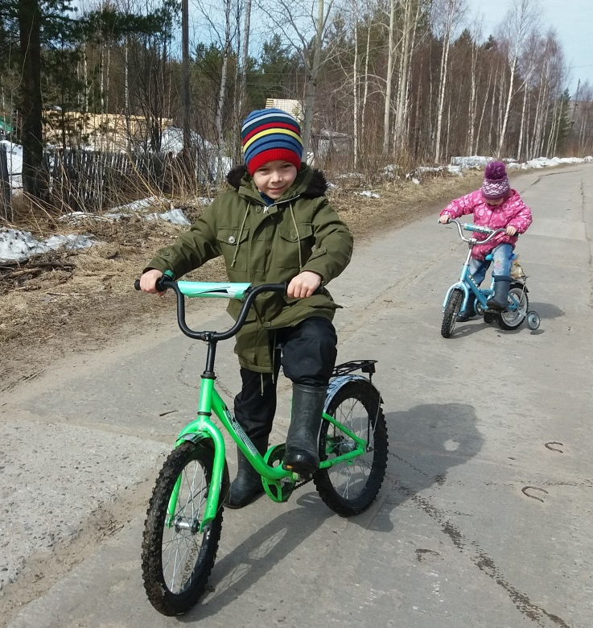
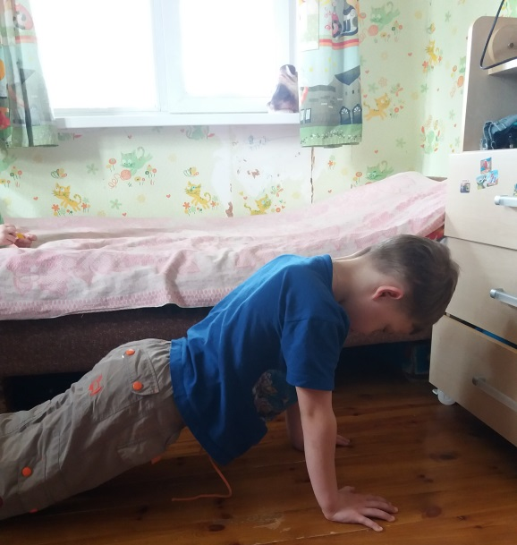
Как закаляться воздухом?
Спать с открытой форточкой;
Делать зарядку в комнате с открытым окном;
Делать зарядку на свежем воздухе.

Slide 4
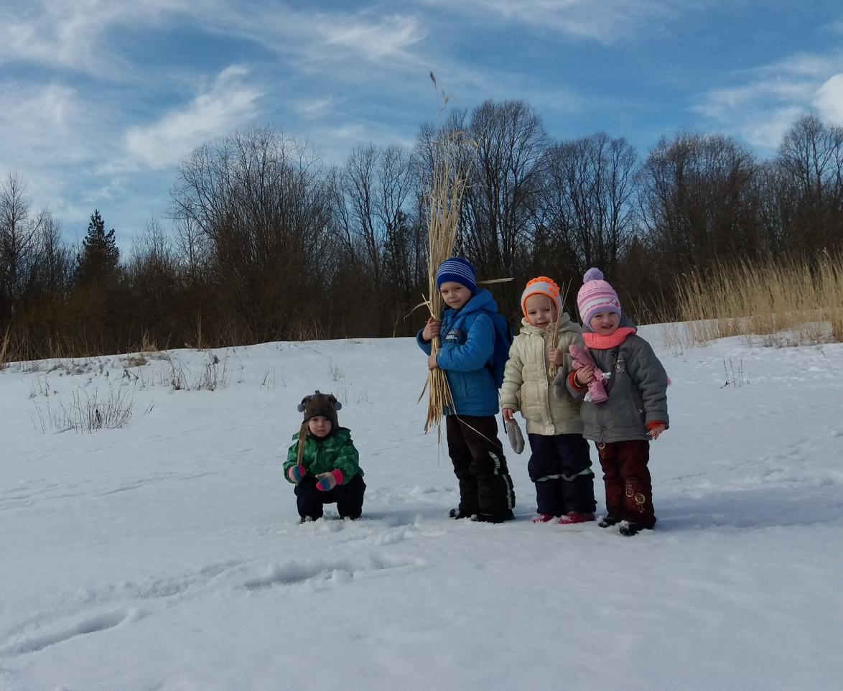
Как закаляться воздухом?
Ходить в походы, побольше гулять и играть на улице в подвижные игры.

Slide 5
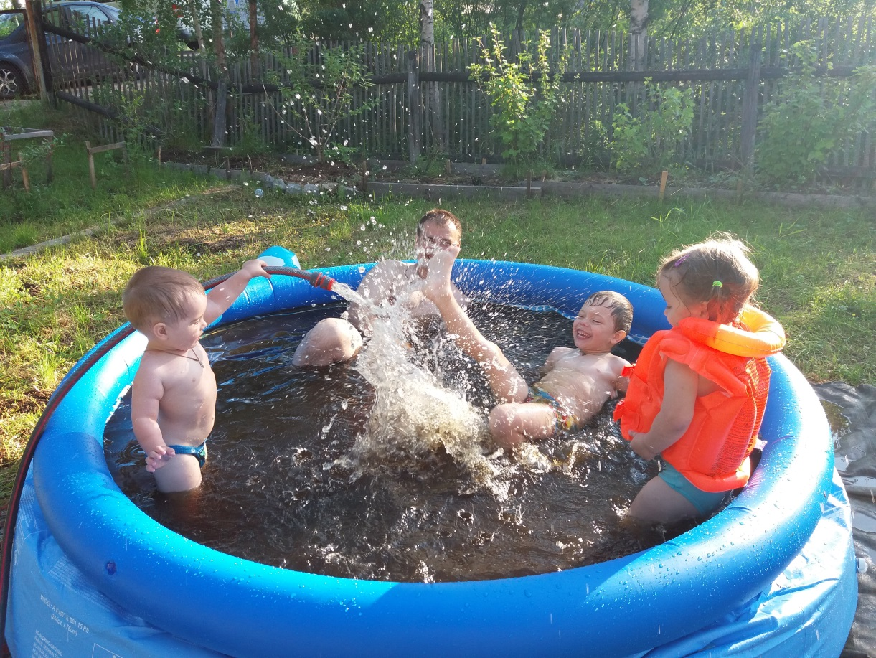
Как закаляться водой?
Начинать закаливание водой лучше с обтирания влажным полотенцем.
После можно обливаться водой, а летом-купаться.

Slide 6
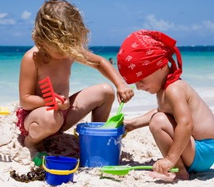
Солнечные ванны
Длительность первых солнечных ванн (2-3 дня) для детей не должна быть более 5-10 мин, а затем прибавляют ежедневно 3-4 минуты. При этом необходимо делать перерывы для
отдыха в тени.

Slide 7
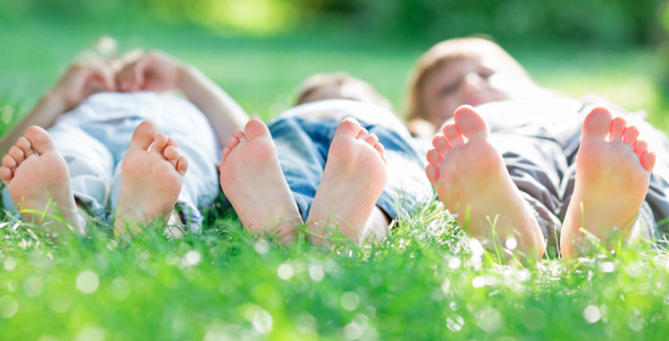
Хождение босиком
Начинать ходить босиком лучше летом. Сначала по дому, а через некоторое время можно босиком выходить гулять на улицу. Затем можно будет ходить босиком по воде и даже по снегу!

Slide 8
Правила закаливания:
Закаливание должно приносить радость!
Начинать закаливание нужно, будучи здоровым!
Если начал закаляться, то уже не останавливайся!
Плавно увеличивай продолжительность закаливающих процедур!
И самое главное – не ленись!

Slide 9
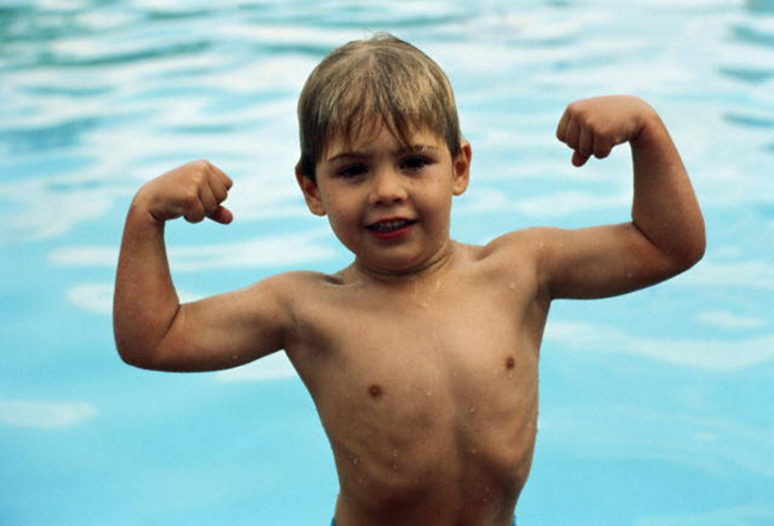
Я обязательно начну закаляться, соблюдая все правила, потому, что мне очень хочется быть бодрым, сильным и никогда не болеть!

Slide 10
Благодарю за внимание!

